Slide 1

IDP / IDR × ARTIFICIAL INTELLIGENCE
无序蛋白人工智能研究进展
序列、构象系综、功能与设计
三人小组文献调研与研究路线
以六篇代表性工作为节点，梳理 AI–IDP 的任务链、验证边界与可行研究方向
汇报人：A、B、C 时间：2026.__.__
H U A Z H O N G A G R I C U L T U R A L U N I V E R S I T Y
1
Notes:
这次汇报不是把六篇论文依次复述，而是围绕一条研究链回答三个问题：AI 能否可信地生成无序蛋白的构象系综；ensemble 是否真的能为功能预测提供额外信息；以及现有方法能否继续走向分子设计。前半部分先统一概念和评价标准，中间讲代表方法与 benchmark，最后给出可以纯计算起步的研究方向。整场预计四十分钟左右。

Slide 2
概念准备：从 IDP / IDR 到统计 ensemble
IDP 与 IDR：说的是整条链，还是其中一段？
四个关键词：从一条结构到统计系综
IDP｜内在无序蛋白
整条蛋白链在生理条件下不形成唯一、稳定的有序三维结构。
研究对象：整条链的构象分布
① 构象 conformer
蛋白链在某一瞬间的一个三维结构。
② 构象集合
多个可能构象的集合，尚未给出各自概率。
IDR｜内在无序区
蛋白中某个区域不形成稳定结构，同一蛋白可同时含折叠结构域与 IDR。
研究对象：该区域在蛋白内部的构象分布
③ 统计 ensemble
构象集合 + 统计权重，描述“出现多少”的分布。
④ 构象状态
由统计 ensemble 描述的热力学状态。
术语依据：Towards a Unified Framework… Box 1；文献中常用 “IDPs” 统称两者，本汇报保持区分。
为什么还需要 forward model？
逐构象计算实验可观测量，再按统计权重求平均：〈O〉 = Σ w · O。所以“模型生成很多结构”并不自动等于得到可信的统计 ensemble。
2
Notes:
先区分 IDP 和 IDR。IDP 指整条蛋白在生理条件下缺少唯一稳定的有序结构；IDR 指蛋白内部的某一段无序区域，因此同一条蛋白可以同时包含折叠结构域和 IDR。二者共同点是不能只用一张固定结构图描述。这里的“无序”不是没有任何结构，而是构象快速互变、没有单一结构长期占据绝对主导。后文所说的序列到 ensemble，既可以针对完整 IDP，也可以针对某段 IDR。

Slide 3
研究地图：AI–IDP 研究链条与三个判断问题
GOOSE
STARLING / IDPFold
LLPSense
binder / interface peptide
IDR 序列
序列性质
构象系综
相互作用 / LLPS
生物学功能
工程设计
Q1 生成是否可信？
能否从一条序列生成覆盖合理、局部结构可信的 ensemble？
关注：分布覆盖、实验约束、非唯一性
Q2 ensemble 是否真的有用？
在 sequence + environment 之外，ensemble 能否稳定提升功能预测？
关注：严格对照、跨环境泛化、消融
Q3 能否走向设计？
能否设计 IDR 序列、binder 或凝聚体界面定位肽？
关注：设计目标、筛选终点、实验验证
本汇报的路线：先用统一评价框架判断“生成得对不对”，再检验 ensemble 的功能增益，最后进入设计任务。
3
Notes:
在概念统一后再看整个 AI–IDP 研究链。GOOSE 主要做性质约束下的序列生成；STARLING 和 IDPFold 做 sequence 到 ensemble；LLPSense 处理 sequence、environment 与 LLPS 行为；binder 和 interface peptide 工作进一步走向功能分子设计。这里并不是说六篇论文已经组成完整端到端系统，而是把它们放到同一张地图上，后文分别检查三个连接是否成立：生成是否可信、ensemble 是否增加功能信息、以及设计是否得到真实实验验证。

Slide 4
评价框架：生成只是起点，必须形成验证闭环
① 实验观测
SAXS：全局尺寸与形状
PRE、smFRET：距离与接触
NMR：局部构象倾向
② 计算生成与整合
MD / 粗粒化 / 知识库
机器学习生成模型
最大熵或统计重加权
③ 验证与比较
物理与几何合理性
互补实验交叉验证
分布距离与功能相关性
闭环中的关键桥梁：forward model
候选构象与权重
→
预测实验可观测量
→
与真实观测比较
→
调整权重 / 模型
互补数据约束同一个 ensemble，避免只拟合一个平均量。
综述在本汇报中承担“评价框架”的角色：判断 STARLING、IDPFold 等输出是否真的可解释、可比较。
4
Notes:
Towards 综述提供的是一个评价闭环，而不是另一种单独生成模型。第一部分是实验观测，第二部分是计算生成和统计整合，第三部分是验证与比较。核心桥梁是 forward model：它把候选构象和权重转成 SAXS、PRE、smFRET 或 NMR 等可观测量，再与实验比较并调整模型或权重。由于单一平均量可能由不同 ensemble 产生，需要多种互补实验同时约束。这一框架用于检查 STARLING、IDPFold 等模型是否真正可解释和可比较。

Slide 5
Benchmark：不是“再测一次”，而是统一条件下的盲测
定义｜固定靶标、环境条件、可观测量与评分规则，用未公开验证数据比较不同方法的真实泛化能力。
普通论文自测常使用不同数据、不同参考系综与不同指标，结果不能直接横向比较。
1
独立整理数据
2
提交 ensemble
3
统一自动评分
4
持续公开结果
多类 IDP / IDR
多种互补实验
明确实验条件
统一输入格式
禁止查看盲测标签
同时报告计算成本
held-out 数据
全局 + 局部 + 分布
不确定性与残差
方法排名与指标剖面
失败案例可追踪
新数据循环更新
→
→
→
IDP-Bench 要控制的变量
同一靶标与条件 ｜ 同一实验观测 ｜ 同一 forward model 或明确版本 ｜ 同一评分代码 ｜ 盲测集不参与训练
目标不是选出“万能冠军”，而是知道每种方法在哪类序列、尺度与观测上可靠或失效。
依据：Towards a Unified Framework… 提出的 IDP-Bench 四阶段双年周期与盲测原则。
5
Notes:
benchmark 不等于每篇论文再做一次自测。真正的 benchmark 要固定靶标、环境条件、可观测量、forward model 版本和评分规则，并用参与者看不到的验证数据测试泛化。Towards 提出的 IDP-Bench 包含四个阶段：独立委员会整理高质量数据；团队提交 ensemble；服务器在 held-out 数据上自动多指标评分；结果和失败案例持续公开。其目的不是选一个永远最好的模型，而是明确不同方法在什么序列、长度、环境和实验观测上可靠。

Slide 6
怎么评价 ensemble：几何、实验、分布与稳健性
01 物理与几何有效性
02 全局 ensemble 一致性
03 局部与长程约束
键长、键角、扭转角、碰撞。先排除“不像蛋白”的样本，但通过这一层不等于分布正确。
SAXS χ²：散射曲线拟合；P(r) KL：整体距离分布差异；同时报告 Rg 与端到端距离分布。
PRE RMSE：瞬时长程接触；RDC Q-factor：局部取向；smFRET Wasserstein：距离分布。
04 分布而非只看均值
05 泛化与交叉验证
06 不确定性与效率
JS / Wasserstein / Hellinger 距离；图与接触概率的完整分布；检查覆盖不足与模式坍缩。
留出一种观测再预测它；新序列 / 新长度 / 新环境；避免只复现训练或重加权数据。
实验误差 + forward model 误差；bootstrap / 置信区间 / 残差；采样成本与有效独立样本数。
评分原则：综合分数便于排序，但必须公开各指标剖面；单一 Rg、距离图或实验拟合都不足以证明 ensemble 正确。
6
Notes:
统一流程之后还要解决如何打分。第一层先检查键长、扭转角和碰撞，排除不合理结构；第二层看 SAXS、P(r)、Rg 等全局分布；第三层看 PRE、RDC、smFRET 等局部和长程约束；第四层直接比较完整分布，识别覆盖不足或模式坍缩；第五层做留出观测、新序列和新环境泛化；第六层报告实验误差、forward-model 误差、置信区间和计算成本。综合分数可以排序，但必须保留各指标剖面，否则会掩盖模型只在某一维度表现好的问题。

Slide 7

GOOSE：可控 IDR 序列设计
核心问题
怎样根据预设的序列或聚合物性质，反向生成 IDR 序列？
输入与输出
输入：长度、电荷、疏水性、κ 等目标性质。
输出：满足约束的 IDR 序列。
关键证据
性质命中率、序列多样性，以及与天然 IDR 的比较。
汇报边界
GOOSE 主要设计序列，不直接输出具有统计权重的三维 ensemble。
Figure 1｜GOOSE 的序列设计流程与性质控制结果（源自原文）
7
Notes:
GOOSE 的输入是长度、电荷、疏水性或构象倾向等性质约束，输出是满足这些约束且保持多样性的 IDR 序列。它的重要性在于把“预测一个序列的性质”反过来变成“按性质设计序列”。但它不直接输出三维 ensemble，也不能保证序列在细胞中具有目标功能。因此在研究链中，GOOSE 是 sequence design 的入口，可与 STARLING 或 IDPFold 连接形成候选序列—构象评价闭环，但这仍需要单独验证。

Slide 8

STARLING：快速构象系综生成
核心问题
能否从序列和条件，快速生成大量相互一致的 IDR 构象？
输入与输出
输入：IDR 序列及论文支持的环境条件。
输出：残基距离表示与三维构象集合。
关键证据
采样速度、全局尺寸分布，以及与参考 ensemble 的一致性。
Figure 1｜STARLING 模型结构与生成结果（源自原文）
汇报边界
样本仍受训练 ensemble 与力场质量的限制。
8
Notes:
STARLING 的目标是从氨基酸序列和条件快速生成大量构象。模型内部使用残基—残基距离表示，再恢复成三维构象；多个独立样本共同描述分布。汇报这篇时重点不是展开每一层网络，而是看三类证据：采样速度与规模、Rg 或端到端距离等全局分布、以及距离图或参考 ensemble 的一致性。它的优势是快速，但评价仍依赖模拟或参考数据，生成大量样本也不自动证明统计权重和真实实验一致。

Slide 9

IDPFold：残基刚体扩散生成 ensemble
输入、输出与证据
输入：氨基酸序列。
输出：多次采样的主链构象与扭转角。
证据：同时检查全局尺寸与局部结构。
汇报边界
样本不提供状态转换速率，也不能自动解释为真实平衡权重。
与 STARLING 的区别
STARLING 强调快速采样与距离表示；IDPFold 强调残基刚体、主链几何与扩散生成。
共同局限
都依赖参考 ensemble / 模拟分布，“生成得像”不等于“真实权重与动力学正确”。
Figure 1｜IDPFold 的扩散去噪框架与主链输出（源自原文）
9
Notes:
IDPFold 同样从序列生成多个构象，但表示方式更接近主链几何：每个残基用刚体框架和扭转角描述，扩散过程从随机框架逐步去噪，重复采样得到构象集合。与 STARLING 的差别压缩在本页右下角：一个更强调距离表示与速度，一个更强调刚体、主链几何和扩散生成。共同边界是，论文主要验证生成样本和统计分布，没有证明采样顺序等于真实转换路径，也没有给出真实动力学时间尺度。

Slide 10

LLPSense：环境信息有用，但 ensemble 机制尚未证明
论文能够支持的判断
输入：序列特征 + 原文定义的环境变量。
输出：分类、分数或相边界。
重点：环境条件是否改善独立测试表现。
意义：功能行为不能只看序列本身。
论文尚不能支持的判断
没有显式使用 ensemble，就不能说明“构象分布 → 多价相互作用 → LLPS”这一机制成立。
Figure 1｜LLPSense 的数据流与预测表现（源自原文）
真正的断点
ensemble 是否比 sequence + environment 提供额外信息？
10
Notes:
LLPSense 说明 sequence 加 environment 对相分离相关预测有价值，例如把盐浓度、温度或其他环境条件纳入输入后，模型能够描述条件依赖的变化。但这篇工作没有显式输入或生成构象 ensemble，因此不能据此断言“ensemble 通过多价相互作用决定 LLPS”的机制已被证明。它真正留下的计算问题是：在同样的序列和环境信息上，再加入 ensemble 特征，能否获得稳定、可迁移且可解释的增益。

Slide 11
如何验证 ensemble 是否提供额外信息
一、固定数据与划分，只改变模型输入
二、避免“看起来提升”的四项检查
M1 仅序列 sequence → LLPS
回答：序列本身能做到什么程度？
数据划分
按蛋白而不是按样本随机划分
跨环境
训练条件之外测试泛化
M2 序列 + 环境 sequence + condition → LLPS
回答：盐、温度、浓度等条件是否带来增益？
消融实验
去掉 Rg、接触或局部结构特征
跨生成器
更换 STARLING / IDPFold / CALVADOS
M3 序列 + 环境 + ensemble 加入构象统计特征
回答：在公平对照下，ensemble 是否仍提供额外信息？
评价
预测性能、校准、跨条件稳定性
判定标准
支持：M3 在蛋白级划分、跨环境和跨生成器测试中仍稳定优于 M2。
不支持：提升只来自数据泄漏、某个生成器偏差，或加入序列长度等简单特征后消失。
11
Notes:
这一页把上面的缺口转成可执行实验。M1 只输入序列，M2 输入序列和环境，M3 再加入由同一生成器得到的 ensemble 统计特征。三组必须使用相同数据、蛋白级划分和尽量接近的模型容量。除了普通测试，还要做跨环境测试、ensemble 特征消融以及跨生成器验证。只有 M3 在这些条件下仍稳定优于 M2，且提升不是由长度或数据泄漏造成，才能支持 ensemble 提供了额外功能信息。这是目前最适合纯计算切入的方向。

Slide 12
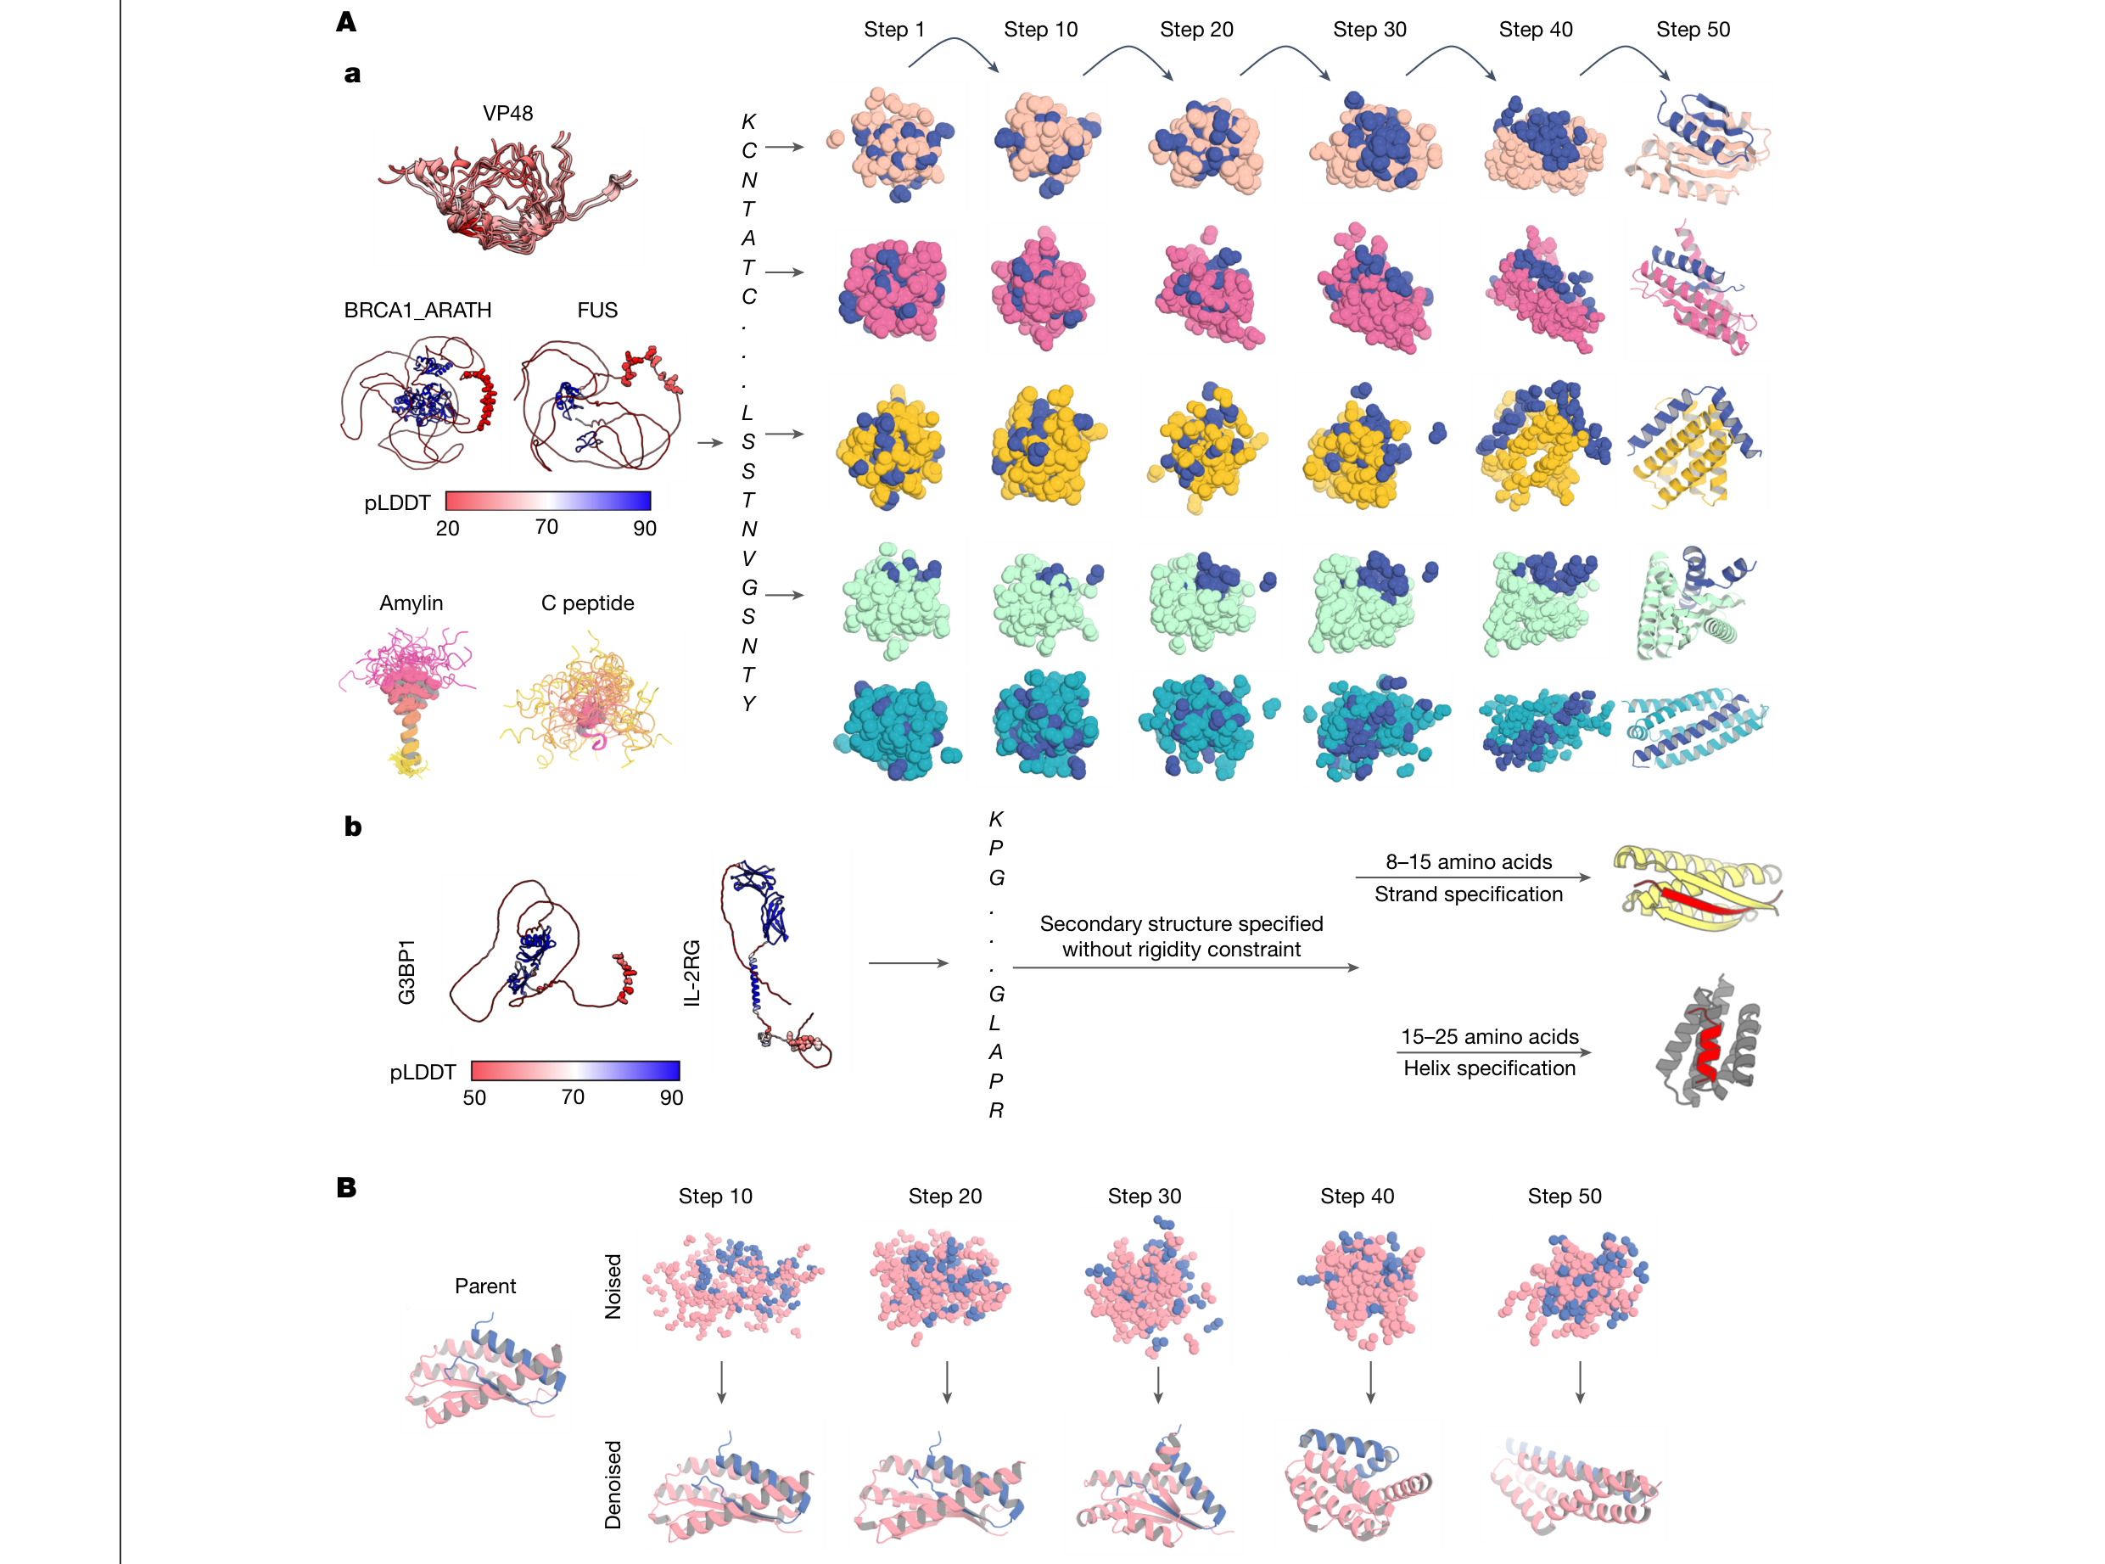
柔性 IDR 靶标的 binder 设计：方法、证据与边界
核心问题
靶标没有固定结构时，怎样设计能够结合它的有结构蛋白？
输入与输出
输入：选定 IDR 靶序列。
输出：结合态靶构象、binder 主链与 binder 序列。
论文证明了什么
柔性靶序列可以在设计过程中形成兼容的结合构象；设计的 binder 具有稳定折叠；部分候选通过亲和力与特异性实验。
论文没有证明什么
没有恢复完整自由态 ensemble；一个 binder 不需要覆盖所有自由构象；AF2 置信度不能替代结合实验。
Figure 1｜面向柔性靶标的扩散式 binder 设计与实验验证（源自原文）
12
Notes:
这项工作针对柔性 IDR 靶片段设计 binder。流程是先给出目标氨基酸片段，并可指定候选结合态的二级结构倾向；RFdiffusion 生成与该靶片段兼容的 binder 主链和复合物构象；ProteinMPNN 根据主链设计 binder 序列；AlphaFold 用于筛选单体是否稳定、复合物是否保持预期界面；最后由实验测定亲和力、特异性和稳定性。它解决的是结合态共同设计，不是在恢复 IDR 的完整自由态 ensemble。

Slide 13

凝聚体界面的 de novo 肽设计
核心问题
怎样设计能够优先定位在生物分子凝聚体界面的短肽？
输入与输出
输入：按原文填写的凝聚体与设计条件。
输出：具有界面定位偏好的新肽序列。
关键证据
用显微图与定量富集指标证明肽位于界面，而不是只进入凝聚体内部。
Figure 1｜界面定位肽的设计流程与富集验证（源自原文）
汇报边界
面向凝聚体介观环境，不等同于针对单个 IDR 靶点设计 binder。
13
Notes:
interface peptide 的目标层级与 binder 不同。它不是识别某条 IDR 的特定位点，而是设计能够定位并富集于凝聚体介观界面的短肽。输入包含凝聚体组分、界面环境和候选序列，输出是界面定位肽，关键证据来自显微定位和定量富集。它与 binder 都属于功能分子设计，但无需做冗长优劣对比：前者面向凝聚体空间界面，后者面向特定靶片段的分子识别，验证终点不同。

Slide 14
从六篇论文得到的证据、缺口与可做任务
研究环节
代表工作
已经证明
仍未证明
可做任务
性质 → 序列
GOOSE
可按长度、电荷、疏水性等性质生成多样 IDR 序列
目标性质是否转化为真实功能
加入 ensemble 或功能奖励
序列 → ensemble
STARLING / IDPFold
可快速生成大量构象，覆盖全局与局部统计
真实平衡权重、动力学及跨条件迁移
统一数据与实验约束下的模型评测
环境 → LLPS
LLPSense
环境信息有助于预测相分离相关行为
ensemble 是否提供额外且可迁移的信息
M1 / M2 / M3 严格对照与跨环境测试
IDR → binder
Diffusing protein binders
可生成稳定 binder 并识别兼容结合构象
是否覆盖多状态与动态靶向需求
多构象条件设计与鲁棒性筛选
凝聚体 → 定位肽
interface peptide design
可设计界面富集的短肽分子
跨凝聚体泛化与机制可解释性
环境依赖的功能设计与多目标设计
综合判断：论文已解决局部任务，但 “ensemble → function” 的可迁移连接仍是最清楚的研究缺口。
14
Notes:
这一页不是重复研究链，而是把六篇工作升级为证据矩阵。每一行同时回答代表论文证明了什么、没有证明什么、我们能做什么。综合判断是：性质约束序列设计、快速 ensemble 生成、环境相关 LLPS 预测和功能分子设计都已有局部成果；最明显的断点仍是不同生成器是否在统一 benchmark 上可信，以及 ensemble 是否能为功能预测带来可迁移增益。后续选题应直接围绕这些未闭合连接，而不是重复造一个网络。

Slide 15
三个可落地的计算研究方向
低风险 / 先建立基线
中风险 / 最推荐切入
高风险 / 后续拓展
方向一 统一评测
方向二 ensemble 增强 LLPS
方向三 ensemble-aware 设计
· 数据：相同序列、条件与观测
· 数据：序列、环境、LLPS 标签 / 读数
· 对象：IDR 序列、binder 或定位肽
· 基线：STARLING / IDPFold / CALVADOS
· 基线：M1 序列；M2 序列 + 环境
· 奖励：ensemble、LLPS、聚集风险与序列多样性
· 指标：Rg、接触、局部结构、覆盖
· 方法：M3 加入 ensemble 统计特征
· 基线：单状态或单目标设计
· 产出：benchmark、误差分析、工具
· 指标：性能、校准、跨环境泛化
· 指标：鲁棒性、特异性、跨状态表现
· 风险：创新性取决于数据与评价设计
· 风险：必须控制数据泄漏与生成器偏差
· 风险：验证成本最高，需外部合作
建议顺序：统一评测建立可信基线 → 验证 ensemble 的功能增益 → 再进入多目标设计。
15
Notes:
三个方向按风险递增。方向一是统一评测：复现 STARLING、IDPFold 和基线模拟，建立相同靶标、条件、forward model 和多指标报告，最容易形成可信基线。方向二是 ensemble 增强的 LLPS 预测：完成 M1/M2/M3 严格对照，科学问题清楚，也可纯计算完成，最推荐作为当前切入点。方向三是 ensemble-aware 设计，把构象覆盖、相分离或脱靶风险加入设计目标，潜力最大，但验证成本和生物合作要求最高。建议先一或二，再推进三。

Slide 16

结论与讨论
三条结论
建议与下一步
1. 概念层面
IDP / IDR 的“无序”指没有单一主导结构；描述它们必须用带统计权重的 ensemble，而不是一条结构。
· 最值得投入的切入点是“ensemble 是否提供额外信息”的严格对照实验（M1 / M2 / M3）。
· 优先统一数据与评价口径：按蛋白划分、跨环境测试、跨生成器消融。
2. 方法层面
GOOSE、STARLING、IDPFold 已能生成序列与构象；但“生成得像”不等于权重与动力学正确。
· 设计类任务（binder、界面肽）验证成本最高，建议先建立评测基线再进入。
3. 评价层面
只有在统一靶标、条件与观测下的盲测，配合分布级指标，才能比较不同方法。
· 需要外部实验合作，才能把“分布正确”从计算结论推进到可检验结论。
谢谢！
欢迎老师与同学批评指正。
Notes:
最后讨论三个选择：第一，先做统一 benchmark，建立数据和评价能力；第二，先验证 ensemble 对 LLPS 或相互作用预测是否提供额外信息；第三，直接进入 binder 或凝聚体界面肽设计。我的建议是以方向一作为基础设施、方向二作为主研究问题，并把方向三保留为中长期延伸。若老师追问现有论文证据边界，可返回第十七页；若讨论具体课题工作量和产出，返回第十八页。

